Slide 1


Y’a plus de saisons
Gauvain Sers
C'est vrai qu'il fait un temps superbe
Pour un dimanche de février
Y’a ceux qui bronzent déjà sur l'herbe
Et ceux qui s'inquiètent des degrés
Les éléments sont en colère
Et les décideurs font la loi
Quand un expert montre la terre
L'industriel regarde le doigt
Et quand il rentre à la maison
Il dit "franchement, y’a plus de saisons"
Pendant que des mecs¹ en costard²
Nous garantissent que tout va bien
On se demande s'il est trop tard
Et ce qu'on peut faire au quotidien
Tous ensemble sur le même bateau
Les femmes et les enfants d'abord
Y’a qu'à regarder les infos³
Les drames, les ouragans dehors
Les incendies sont en option
Non mais franchement, y’a plus de saisons
Refrain :
Y’a plus de saisons, y’a plus de saisons
C'est ma grand-mère qui avait raison
Y’a plus de saisons, y’a plus de saisons
Le ciel est noir à l'horizon
On se dit que l'homme est capable
Autant du meilleur que du pire
Et toutes ces images nous accablent⁴
Quand un autre continent transpire
On a construit des grands musées
Des cathédrales et des Jocondes⁵
On va quand même pas préserver
La beauté naturelle du monde
Y’a pas urgence de toute façon
Les océans vous le diront
Refrain
On regarde nos mômes⁶ jouer aux billes
Dans les caniveaux⁷ de la planète
On s'inquiète du soleil qui brille
Comme une épée au-dessus de leur tête
Qu'est-ce qu'il en sera dans cent ans?
Est-ce que la Terre pourra tourner
Quand leurs automnes seront nos printemps
Quand leurs hivers seront nos étés ?
Et aux futures générations
Est-ce qu'on va demander pardon ?
Refrain (x2)
L’artiste
Gauvain Sers est un auteur-compositeur-interprète français.
En 2016, il est remarqué par le célèbre chanteur Renaud qui lui propose de faire la première partie de sa tournée. Cette rencontre va lui permettre de lancer sa carrière. Tout s'accélère et il dévoile sa chanson « Pourvu » et un premier album éponyme pour 2017. En 2019, l'artiste sort son deuxième album, Les Oubliés. En cohérence avec le nom de l'album, l'artiste choisit de mener une tournée à travers des petites communes françaises « oubliées ».
En 2021, il signe un troisième album, Ta place dans le monde, où il dépeint Paris, sa banlieue et ses habitants. Un album social, empreint de poésie réaliste.
Pour suivre l’actualité de Gauvain Sers, abonnez-vous à son compte Instagram « @gauvainsers »
Notes lexicales et culturelles :
1. Un mec (familier) : un homme.
2. (Être) en costard (familier) : en costume.
3. Les infos : les informations, les actualités.
4. Accabler : submerger, consterner.
5. La Joconde : œuvre célèbre de Léonard de Vinci, exposée au musée du Louvre à Paris, aussi connue sous le nom de Mona Lisa.
6. Un môme (familier) : un enfant.
7. Un caniveau : petit canal creusé dans le sol où s’écoulent les eaux usées et sales.
Parcours imaginés par Soizic Ramananjohary
CAVILAM - Alliance Française

Slide 2

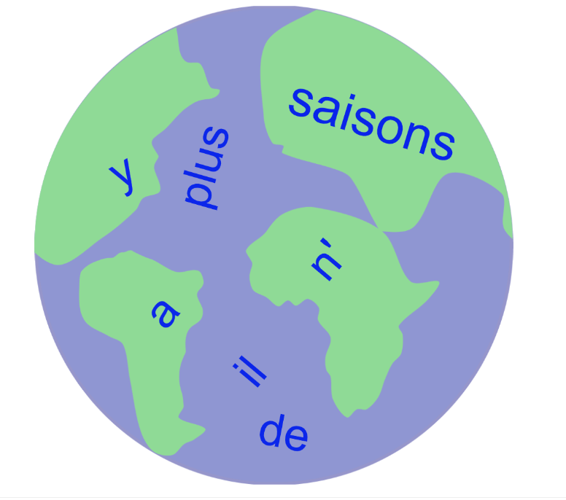
« Y’a plus de saisons » Gauvain Sers
1 |  | Premier temps Écrire « Y a plus de saison » au tableau. À votre avis, qui peut utiliser cette expression ? Selon vous, que signifie-t-elle ?
2 |  | Deuxième temps Écrire en gros ces mots au tableau : temps, pluie, neige, herbe, degrés, chaud, ouragans, tempêtes, incendies, océan, soleil, nuages Écoutez la chanson. Quand vous entendez un mot, venez l’entourer.
3 |  | Troisième temps Pour vous, la chanson est-elle optimiste ou pessimiste ? Le chanteur parle de l’avenir de la planète et dit « Le ciel est noir à l’horizon. » Si vous êtes optimiste, placez-vous à droite de la salle, sinon mettez-vous à gauche. Expliquer pourquoi en une phrase.
Variante
En petits groupes. Vous allez entendre une expression imagée qui fait référence à la météo. Vous avez trente secondes pour proposer une explication. Le groupe le plus proche de la bonne signification de l’expression gagne un point !
Parcours imaginés par Soizic Ramananjohary
CAVILAM - Alliance Française

Slide 3

« Y’a plus de saisons » Gauvain Sers
1 |  | Avant l’écoute
 |  | Mise en bouche
 |  | Prenez une feuille et divisez-la en quatre. En une minute, vous allez représenter chaque saison de l’année dans votre pays par un dessin, un symbole. En haut à gauche : l’hiver, en haut à droite : le printemps, en bas à gauche : l’été, en bas à droite : l’automne.
2 |  | Pendant l’écoute
2 |  | En écoutant la musique
 |  | À deux. A. Associez chaque description musicale à la partie correspondante de la chanson. On n’entend pas beaucoup les instruments. On entend surtout les paroles. La musique est douce et légère, comme dans une chanson pour enfant. La musique est rapide. Elle se répète. B. Écoutez la voix du chanteur. Soulignez les réponses correctes. - Il chante parfois plus lentement. - Il change de ton au moment du refrain. - Il allonge les mots à la fin des phrases. - Il chante plus fort. - Il chante plutôt de manière calme et posée. - Il fait du beat boxing (il imite des instruments avec sa bouche).
3
3 |  | En écoutant les paroles
 |  | Quelles sont les intentions du chanteur ? Cochez les messages de la chanson. Montrer le changement climatique et ses conséquences sur les saisons. Constater des catastrophes naturelles. Proposer des solutions pour lutter contre le réchauffement de la planète. S’interroger sur l’avenir de la planète et le futur des jeunes. Lister les causes du réchauffement climatique. B. À deux. Avec la transcription des paroles. Associez chaque message sélectionné dans l’activité précédente au passage correspondant ou au refrain.
L’introduction de la chanson | n°__
Les couplets | n°__
Le refrain | n°__
Parcours imaginés par Soizic Ramananjohary
CAVILAM - Alliance Française

Slide 4
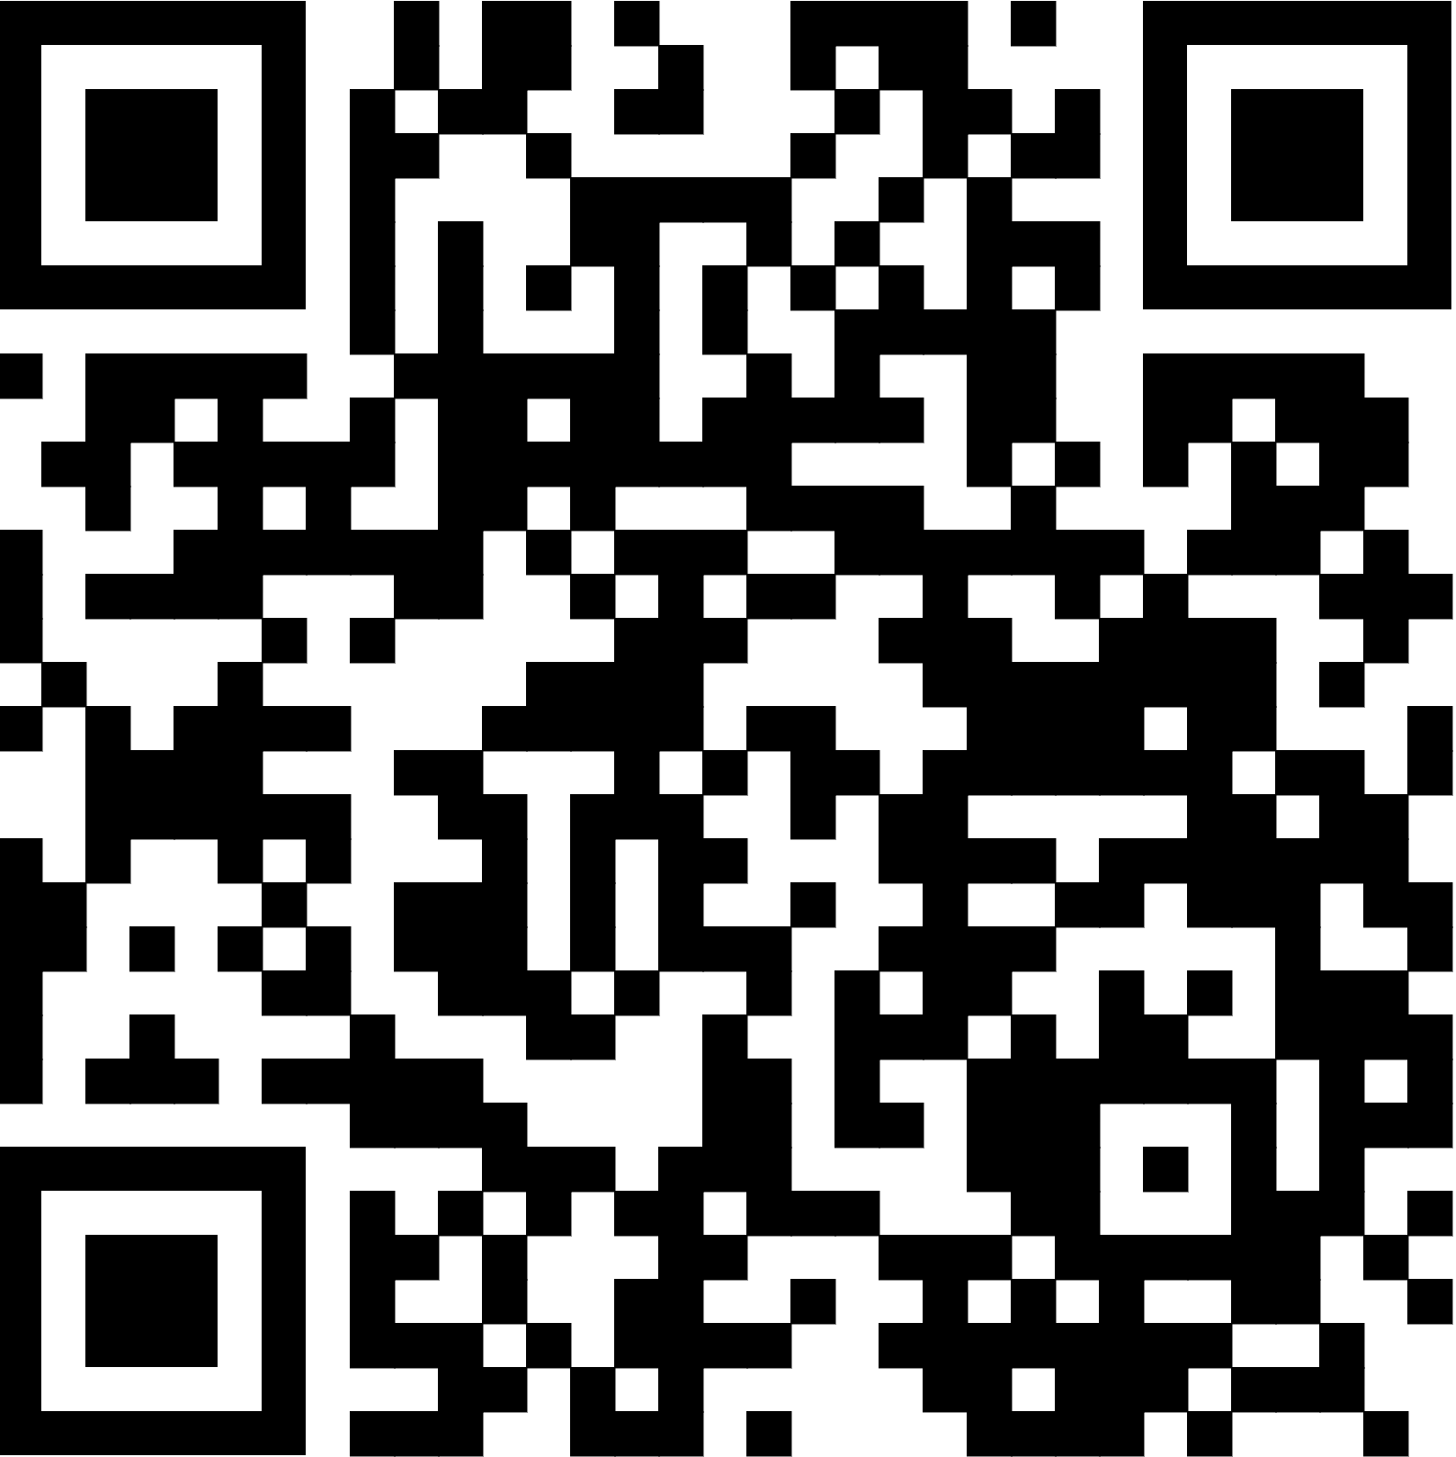
« Y’a plus de saisons » Gauvain Sers
4 |  | Après l’écoute
 |  | Production
 |  | En petits groupes. Le mouvement #onestprêt rassemble des experts, et des personnalités pour sensibiliser et mobiliser sur les enjeux environnementaux à travers des actions digitales et la création de vidéos. À votre tour, réalisez une story Instagram pour sensibiliser les gens à la cause environnementale. Invitez les personnes à adopter des habitudes plus vertes. Par exemple : acheter des vêtements de seconde main, ne plus acheter de bouteilles plastiques, recycler…
 |  | Et en plus…
 |  | Flashez le QR code et regardez le clip d’Hoshi « Enfants du danger ». Mettez-vous d’accord pour choisir la suite quand le clip s’arrête.
Parcours imaginés par Soizic Ramananjohary
CAVILAM - Alliance Française

Slide 5

ENVIRONNEMENT
« Y’a plus de saisons » Gauvain Sers
Avant l’écoute
Mise en bouche
Prenez une feuille et divisez-la en quatre. En une minute, vous allez représenter chaque saison de l’année dans votre pays par un symbole. En haut à gauche : l’hiver, en haut à droite : le printemps, en bas à gauche : l’été, en bas à droite : l’automne. Levez tous vos feuilles ! Que remarquez-vous ? Exemples de réponses possibles : Nous avons le même symbole pour l’hiver : la neige. Pour l’été, on a tous dessiné un soleil. Pour le printemps, c’est différent. Certains ont dessiné la pluie et d’autres des fleurs. Je n’ai rien dessiné pour l’automne, car dans mon pays il n’y a que deux saisons : l’hiver et l’été.
Pendant l’écoute
En écoutant la musique
À deux. A. Associez chaque description musicale à la partie correspondante de la chanson. L’introduction de la chanson : n° 2 Les couplets : n° 1 Le refrain : n° 3 B. Caractérisez la voix du chanteur. Soulignez les bonnes réponses. - Il chante parfois plus lentement. - Il allonge les mots à la fin des phrases.
En écoutant les paroles
A. Quelles sont les intentions du chanteur ? Montrer le dérèglement climatique et ses conséquences sur les saisons. Constater des catastrophes. S’interroger sur l’avenir de la planète et le futur des jeunes. À deux. Avec la transcription des paroles. B. Associez chaque message sélectionné dans l’activité précédente au passage correspondant ou au refrain. Montrer le dérèglement climatique et ses conséquences sur les saisons : « c’est vrai… l’herbe » + refrain. Constater des catastrophes : « les drames… en option ». S’interroger sur l’avenir de la planète et le futur des jeunes « Qu’est-ce qu’il en sera…pardon ».
Après l’écoute
Production
À deux. Le mouvement #onestprêt rassemble des experts, et des personnalités pour sensibiliser et mobiliser sur les enjeux environnementaux (et sociaux) à travers des actions digitales et la création de vidéos. À votre tour, réalisez une story Instagram pour sensibiliser les gens à la cause environnementale. Invitez les personnes à adopter des habitudes plus vertes. Par exemple : acheter des vêtements de seconde main, ne plus acheter de bouteilles en plastique, recycler… Exemples de réponses possibles : Salut à tous ! Je vous propose une astuce pour adopter des habitudes plus vertes. Vous aimez la mode, mais vous voulez respecter la planète. Pas de problème, vous pouvez acheter des vêtements de seconde main. Il y a plein d’applications, comme Vinted, qui vous permettent de vendre ou d'acheter des vêtements déjà portés !
Parcours imaginés par Soizic Ramananjohary
CAVILAM - Alliance Française

Slide 6

ENVIRONNEMENT
« Y’a plus de saisons » Gauvain Sers
Parcours découverte – Troisième temps (variante)
Consignes pour l’enseignant :
Former de petits groupes. Lire à voix haute les expressions imagées ci-dessous, qui contiennent toutes un élément de la météo. Chaque groupe a trente secondes pour proposer une explication de l’expression. Lire ensuite la signification donnée. Le groupe le plus proche de la bonne réponse gagne un point !
Si besoin, proposer les exemples entre parenthèses pour aider les apprenants à contextualiser l’expression.
Expression | Signification
Après la pluie, le beau temps Exemple : Ils vivent un moment difficile, mais après la pluie, le beau temps. | Les choses finissent toujours par s'arranger.
Avoir la tête dans les nuages Exemple : Cet élève n’a pas écouté la prof, il a la tête dans les nuages. | Être distrait, rêveur.
Il y a de l’orage dans l’air. Exemple : Le directeur est arrivé très énervé ce matin au bureau. Il y a de l’orage dans l’air. | Il y a de la tension entre deux ou plusieurs personnes ; une dispute se prépare.
Faire la pluie et le beau temps Exemple : Dans son équipe, Marie fait la pluie et le beau temps, ses collègues lui obéissent. | Être très influent, tout puissant; décider de tout, avoir tous les pouvoirs.
Parler de la pluie et du beau temps Exemple : J’ai croisé la voisine dans l’ascenseur, nous avons parlé de la pluie et du beau temps. | Parler de choses sans grand intérêt.
Avoir un coup de foudre Exemple : La première fois que je l’ai vu, j’ai tout de suite eu le coup de foudre ! | Tomber amoureux soudainement, avoir un attrait soudain pour quelqu’un ou quelque chose.
Ne pas être né de la dernière pluie Exemple : Le prof ne se laisse pas tromper, il n’est pas né de la dernière pluie. | Avoir de l’expérience ; ne pas être ingénu, naïf.
À la vitesse de l’éclair Exemple : Sandra a répondu à mon mail à la vitesse de l’éclair. | Très rapidement.
Parcours imaginés par Soizic Ramananjohary
CAVILAM - Alliance Française

